Slide 1
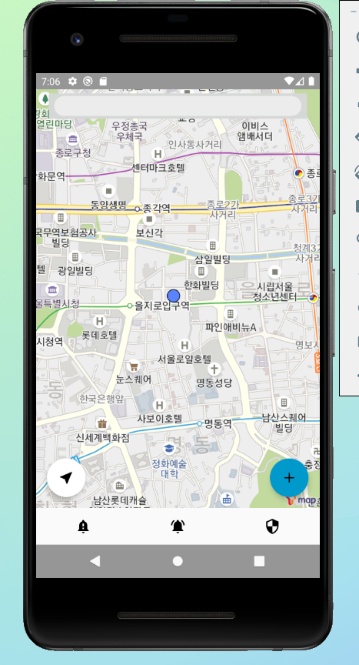
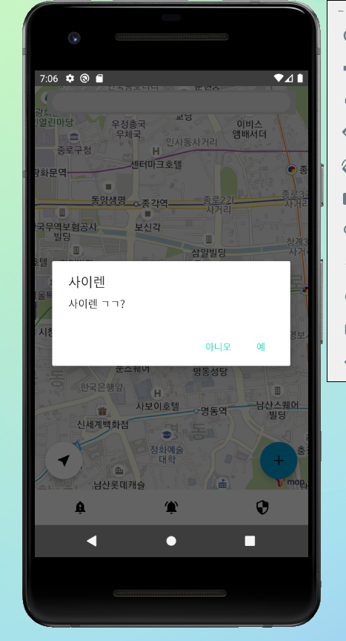
안심귀가길 도보안내
서비스명 | 안심귀가길 도보안내 | 작성자 | 심창현
화면명 | 초기화면 | 버전
No | Description
1 | 목적지 입력하면 Tmap api 호출하여 경로 탐색 버튼
2 | 사이렌 버튼 - 버튼 클릭 시 사용자의 실수를 방지하기 위해 Yes, No 팝업창을 띄움 - Yes 시 일정 시간동안 사이렌이 울림. - 다시 클릭 시 사이렌이 꺼짐
3 | 긴급상황 버튼 - 버튼 클릭 시 사용자의 실수를 방지하기 위해 Yes, No 팝업창을 띄움 - Yes 후 3분 이내에 취소하지 않을 시 인근 경찰서에 자동으로 문자를 보낸다 - 다시 버튼을 누를 시 경찰서 문자 예약이 취소된다
4 | 경찰서 연락 - 버튼 클릭 시 사용자의 실수를 방지하기 위해 Yes, No 팝업창을 띄움 - Yes 시경찰서에 연락한다
5 | 현재 위치 - 클릭 시 현재위치 반환
6 | 설정 메뉴 - ‘+’ 버튼을 클릭 시 메뉴 화면을 팝업창으로 띄움
①
⑤
⑥
②
③
④

Slide 2
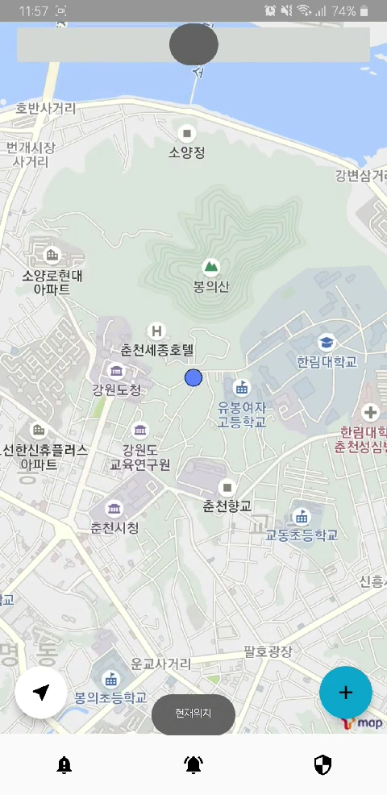
안심귀가길 도보안내
서비스명 | 안심귀가길 도보안내 | 작성자 | 심창현
화면명 |  | 버전
No | Description
- | 현재위치 버튼 클릭 시 화면

Slide 3
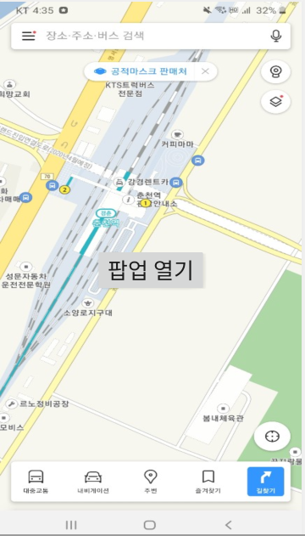
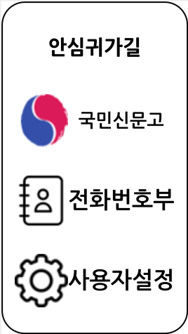
안심귀가길 도보안내
서비스명 | 안심귀가길 도보안내(황찬우) | 작성자 | 황찬우
화면명 | 초기화면 | 버전 | 20200331
No | Description
1 | 메인 화면에서 팝업 열기를 클릭합니다.
2 | 메인 화면에서 팝업 열기를 하면 나오는 팝업 화면입니다.
3 | 3번을 누르면 국민신문고 사이트로 이동합니다.
4 | 4번을 누르면 전화번호부 화면으로 이동합니다.
5
6
7
8
②
③
①
④

Slide 4
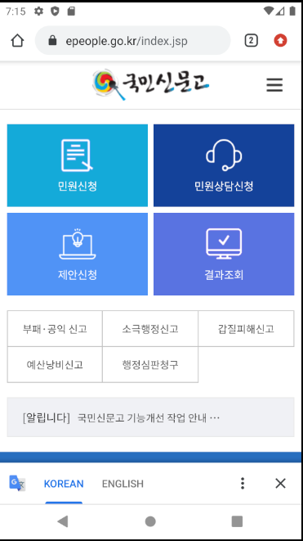
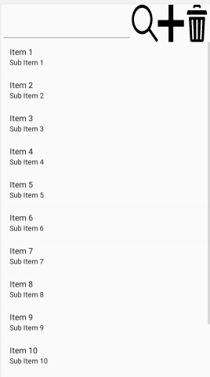
안심귀가길 도보안내
서비스명 | 안심귀가길 도보안내(황찬우) | 작성자 | 황찬우
화면명 | 초기화면 | 버전 | 20200331
②
No | Description
1 | 팝업 창에서 국민신문고 버튼을 누를 시 국민신문고 사이트로 이동합니다
2 | 팝업 창에서 전화번호부 버튼을 누를 시 전화번호부 화면으로 이동합니다.
3 | EditText 로 검색할 내용을 적는 공간입니다.
4 | 3번의 EditText에 검색할 이름을 작성하고 4번 검색 버튼을 누를 시 해당 내용이 검색되게 구현할 예정입니다.
5 | 전화번호 추가 버튼으로 해당 버튼을 누를 시 사용자가 직접 전화번호를 추가할 수 있습니다.
6 | ListView의 항목을 체크하고 버리기 아이콘을 누를 시 해당 항목이 삭제됩니다.
7
8
①
④
⑤
⑥
③

Slide 5
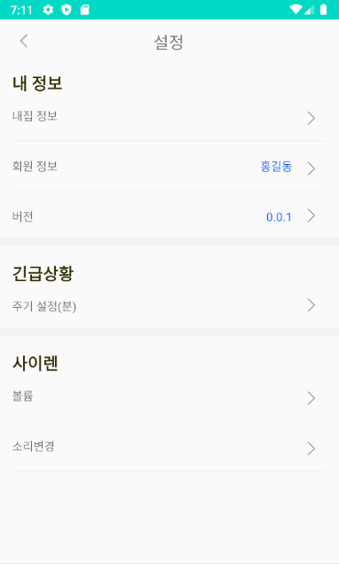
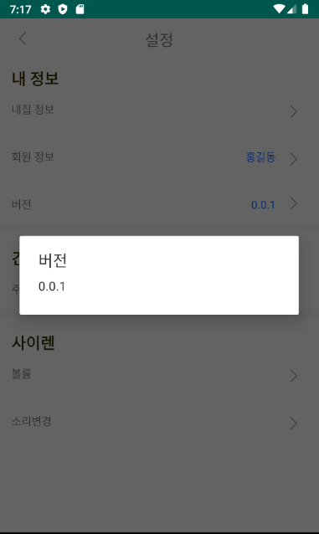
안심귀가길 도보안내
서비스명 | 안심귀가길 도보안내 (설정창) | 작성자 | 송시호
화면명 | 설정 | 버전
No | Description
1 | 뒤로가기 버튼 - 버튼 누를 시 뒤로가기 실행
2 | 각 메뉴 버튼 클릭시 팝업창을 띄워 정보수정가능
3 | 팝업창
4
5
①
2
③

Slide 6
2020.04.21 캡스톤 회의록
각자 파트 서로 설명 및 소스 합쳐서 깃허브 커밋
중간보고서 작성
앞으로 계획 회의
창현 – 기능구현 및 경로 안내 구현
찬우 – 기능 구현완료되면 UI 이쁘게 디자인하기
시호 – 나머지 팝업창 제작 및 기능 구현

